Slide 1
Infrastructure as code (IaC)

Slide 2
“Infrastructure as Code (IaC) ist eine Methode zur Verwaltung und Bereitstellung von IT-Infrastruktur mittels Code-basierter Automatisierung, die konsistente, skalierbare und versionskontrollierte Umgebungen gewährleistet.”
In a nutshell

Slide 3
Why should you use IaC Tools?
Geschwindigkeit und Effizienz: Automatisierte Prozesse verkürzen die Zeit, die für die Bereitstellung und Verwaltung von Infrastruktur erforderlich ist.
Konsistenz und Genauigkeit: Die Verwaltung auf Basis von Code minimiert menschliche Fehler und sorgt für eine konsistentere Umgebung.
Skalierbarkeit und Flexibilität: Grosse Infrastrukturen sind einfacher zu verwalten, und Anpassungen an Veränderungen erfolgen schneller.
Versionskontrolle und Dokumentation: Änderungen an der Infrastruktur werden nachverfolgt, was einen Prüfpfad und Dokumentation bereitstellt.

Slide 4
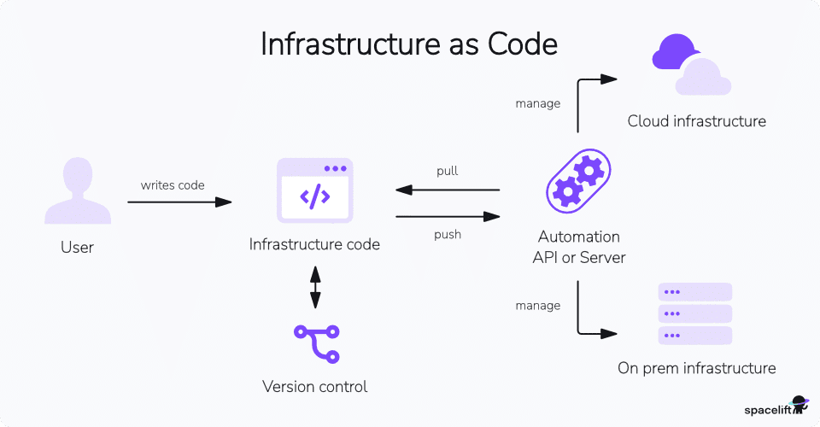
IaC Workflow
Source:https://spacelift.io

Slide 5







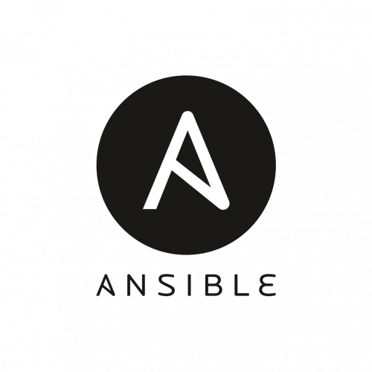
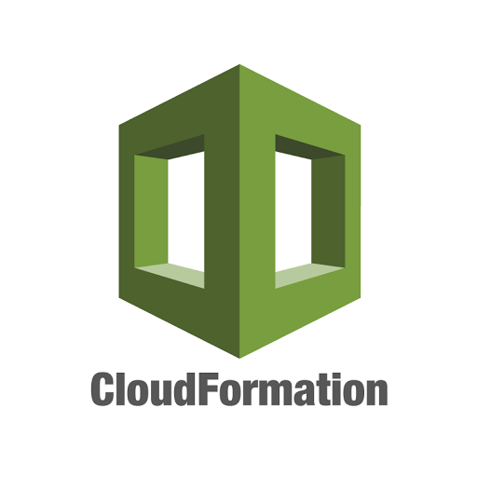



IaC Tools
Source:https://bluelight.co

Slide 6
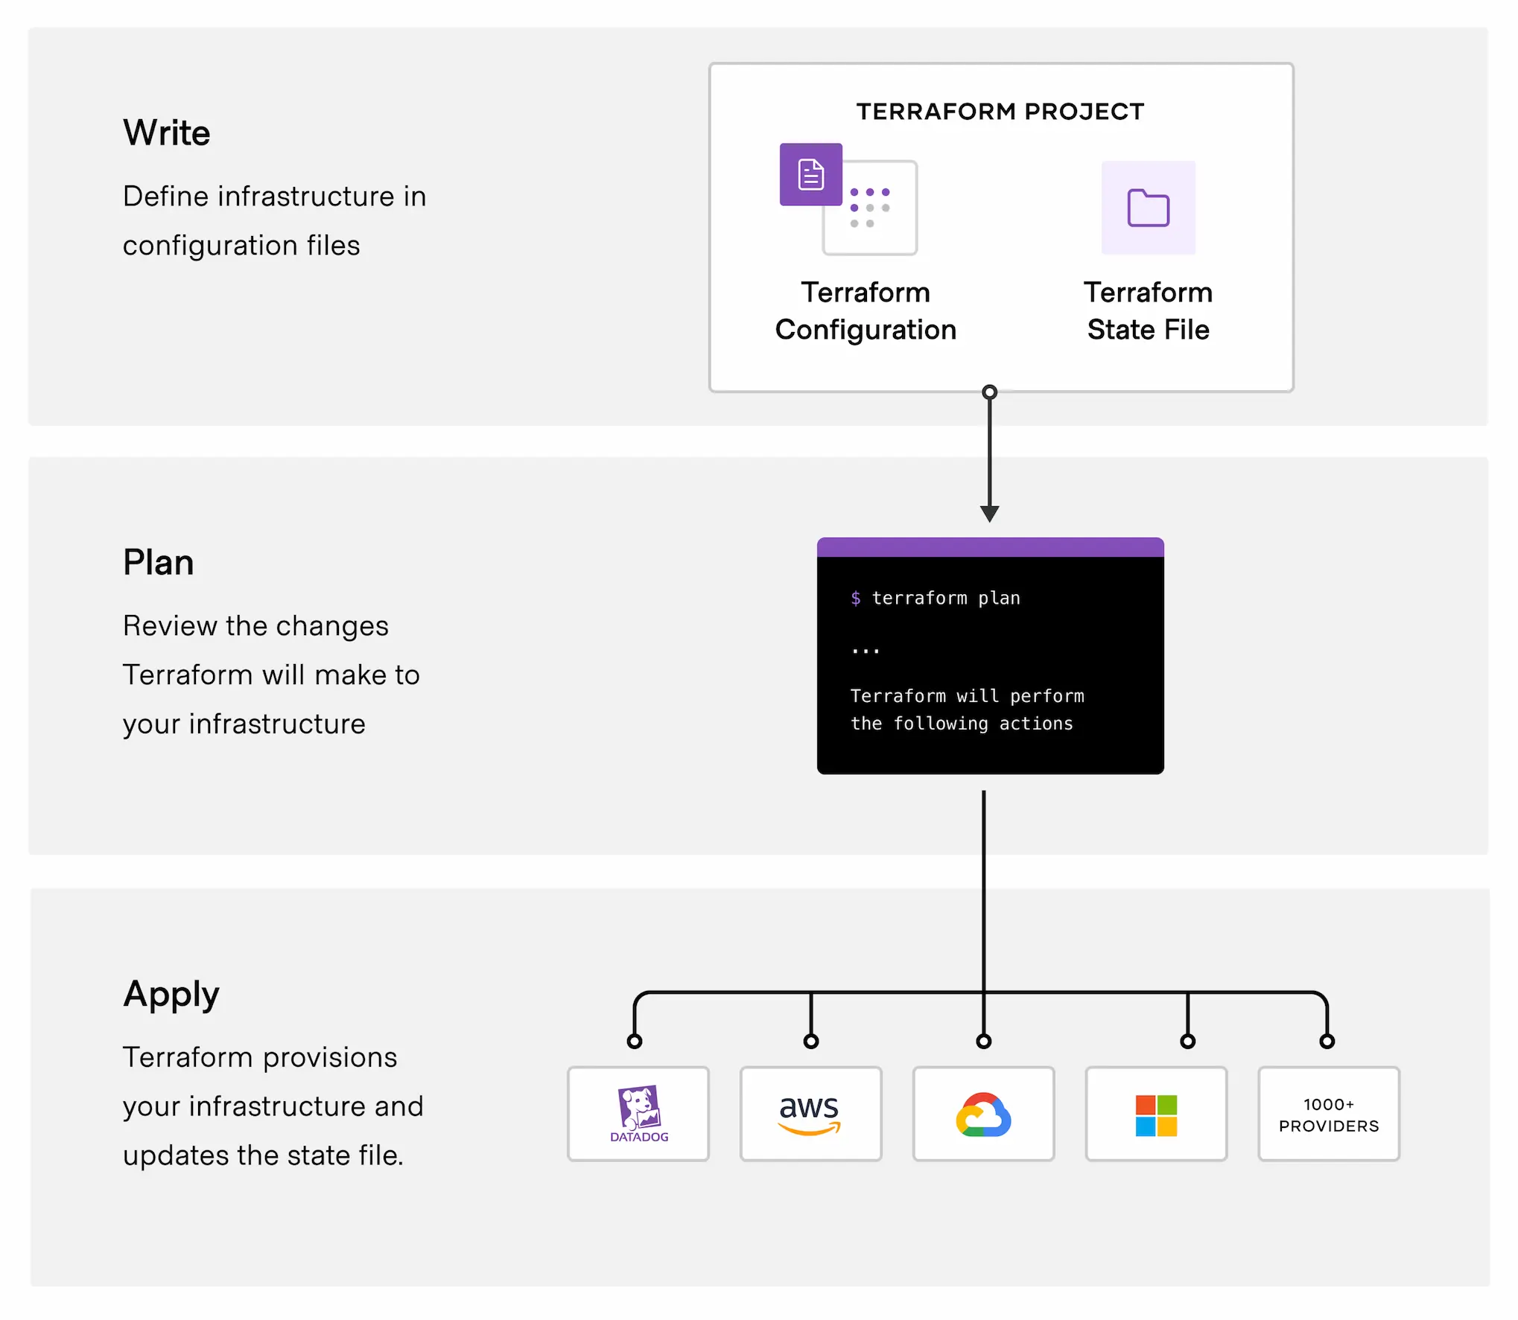
Terraform Workflow

Slide 7
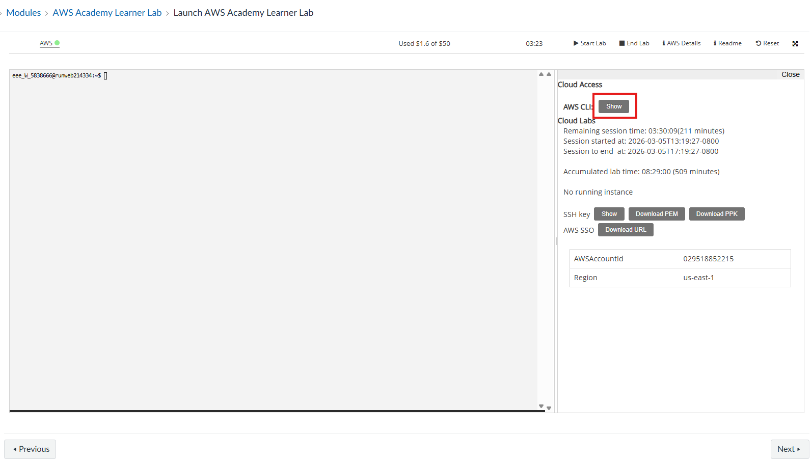
Terraform Installation
Installiere AWS CLI Tool (Windows, Mac, Linux (Windows with WSL)
Installiere Terraform CLI Tool (Windows, Mac, Linux (Windows with WSL)
Klone das sample repository und folge der Anleitung im Readme.
Wichtig: Damit Terraform Zugriff auf Ihr AWS Cloud Konto hat, kopieren Sie Ihren Access Key (id, key) und Ihr Session Token (Während cmd: aws configure).

